Slide 1
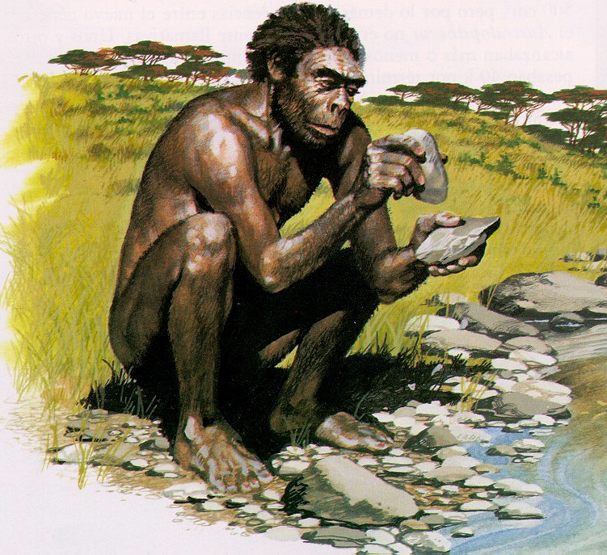
Назад в прошлое

Slide 2
Африка – прародина современного человека
Вся ранняя эволюция происходила в Африке 6—7 млн лет назад. А примерно 4,2 млн лет назад появились австралопитеки. Отличительной особенностью всех этих существ было передвижение на двух ногах . На сегодняшний день существует целый ряд теорий, объясняющих данную особенность. Таким образом, в период примерно от 6 до 1 млн лет назад в Африке жила довольно большая и разнообразная группа обезьян, передвигавшихся на двух ногах. Однако по размеру мозга эти обезьяны не отличались от современного шимпанзе, и нет оснований предполагать, что они превосходили его по своим интеллектуальным способностям.
Примерно 2,4 млн лет назад наметилась новая эволюционная тенденция — началось увеличение мозга. Первый представитель обезьян, у которого объём мозга превысил типичные для шимпанзе и австралопитеков — Homo habilis. Он первым стал изготавливать простейшие каменные орудия. Этот вид, по-видимому, начал питаться падалью крупных животных, а свои каменные орудия он, возможно, использовал для разделки туш или соскребания мяса с костей.

Slide 3
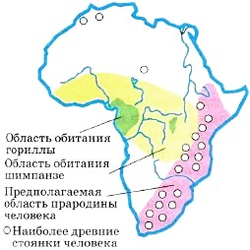

Slide 4
Австралопитек

Slide 5
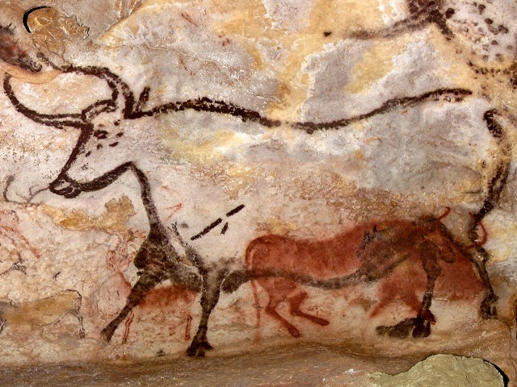
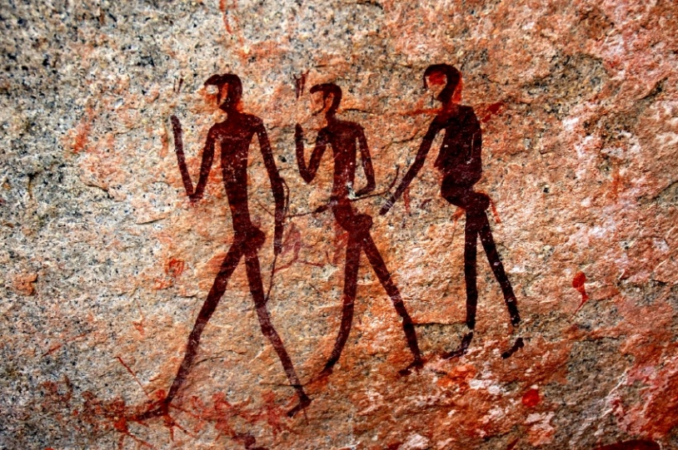
Франция
Около 1 млн лет назад, во время Гюнцского оледенения в гроте Валлонне проживали небольшие группы прямоходящих людей, дошедших сюда из Африки. Позднее люди расселились на обширных территориях, освоив долину реки Сомма. Примерно 400 000 лет назад через эту же местность прошла новая волна переселения из Азии. В одном из районов Ниццы на месте древней стоянки Терра-Амата археологами найдены следы ашельской культуры, в том числе остатки каркасных жилищ и одного из древнейших известных науке очагов . Около 280 000 лет назад Атлантропы, прибывшие из Северной Африки, расселились по территории Франции и Испании, проникнув со временем сухопутным путём на земли современной Великобритании. Люди этого времени владели техникой изготовления заостренных рубил (бифасов), закрепляемых на рукояти и используемых в качестве топоров. Селились они преимущественно в речных долинах, постепенно распространившись до берегов реки Сомма

Slide 6
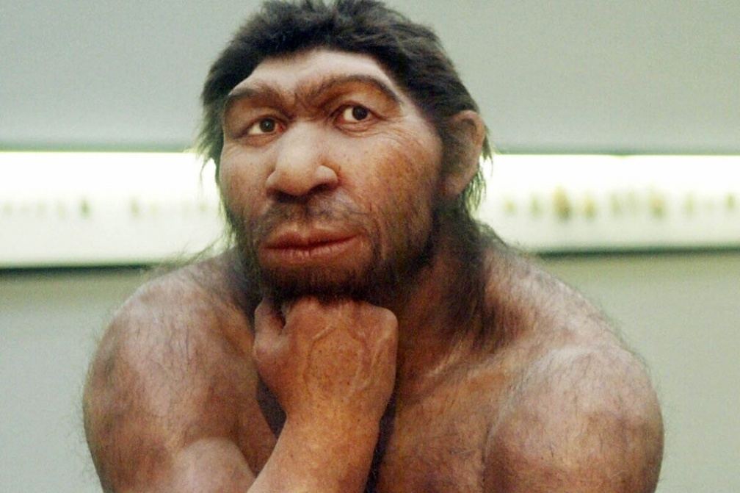
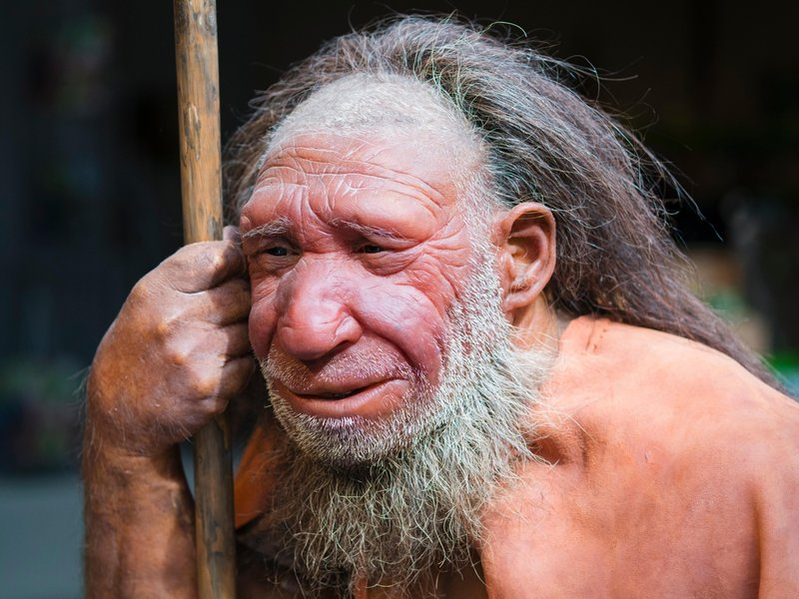
Неандерталец

Slide 7
Кроманьонец
По одной версии, кроманьонец является предком всех современных людей, появившись в Восточной Африке примерно 130—180 тыс. лет назад. Согласно этой теории, 50 000—60 000 лет назад они мигрировали из Африки на Аравийский полуостров и появились в Евразии. Одна группа быстро заселила побережье Индийского океана, а вторая мигрировала в степи Центральной Азии. Вторая группа стала предками кочевых народов и большей части ближневосточного и североафриканского населения. Миграция от Чёрного моря в Европу началась примерно 40—50 тыс. лет назад, предположительно через Дунайский коридор. 20 тыс. лет назад вся Европа уже была заселена.
По другой версии, современные представители негроидных и монголоидных рас формировались автономно, а кроманьонцы распространялись по большей части только в ареале неандертальцев (Северная Африка, Ближний Восток, Средняя Азия, Европа). Первые люди с кроманоидными чертами появились 160 000 лет назад в Восточной Африке (Эфиопия). Покинули её 100 000 лет назад. В Европу проникли через Кавказ до бассейна реки Дон. Миграция на Запад началась приблизительно 40 000 лет назад, а уже через 6 тысяч лет появилась наскальная живопись в пещерах Франции

Slide 8
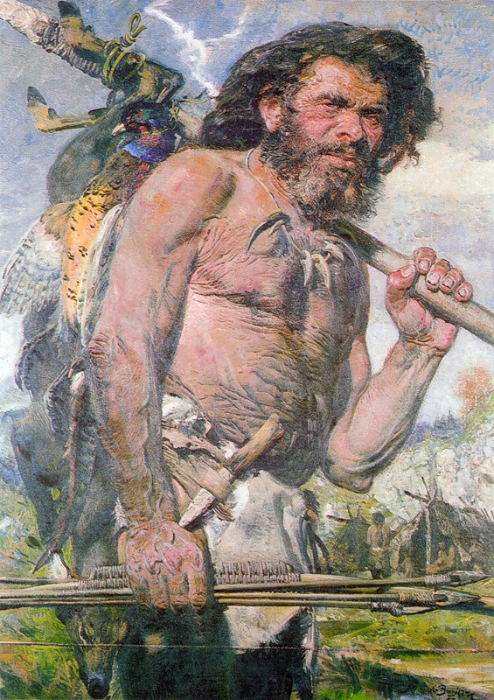
Вид кроманьонца

Slide 9
Эволюция черепа человека

Slide 10
